Slide 1
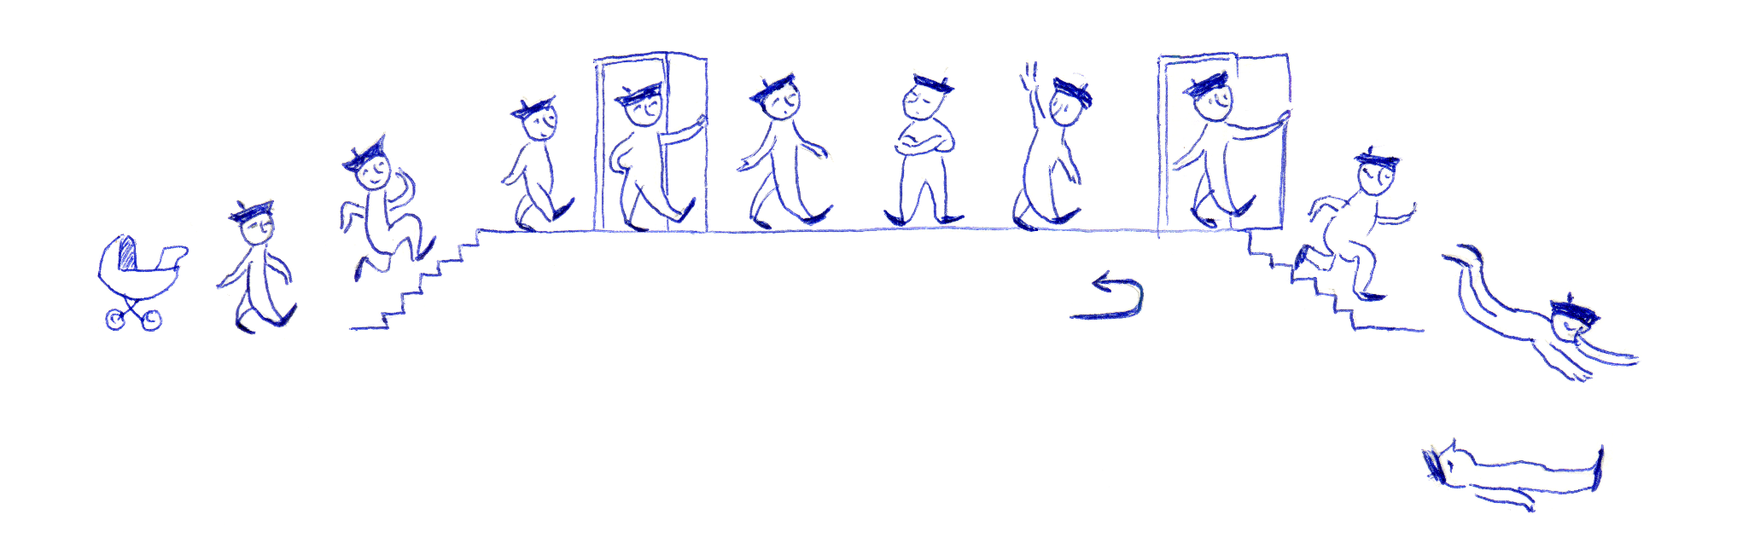
Passé composé с глаголом être
être + participe passé
глаголы aller – allé venir – venu arriver partir – parti entrer sortir – sorti naître – né mourir – mort tomber passer, rester revenir, retourner, rentrer devenir monter, descendre все возвратные глаголы
entrer
partir
sortir
descendre
venir
passer
rester
tomber
arriver
aller
monter
revenir
retourner
rentrer
naître
mourir

Slide 2
Passé composé
Modèle: je viens → je suis venu je ne suis pas venu |  | Modèle: je me promène → je me suis promené je ne me suis pas promené
je vais il arrive elle vient nous partons tu entres ils partent | vous sortez elles tombent ils restent je deviens nous revenons elle naît (naître) | je me présente nous nous voyons ils s’amusent tu te reposes vous vous préparez elle se baigne

Slide 3
Je prends le bus → Je le prends → Je l’ai pris J’écris à ma sœur → Je lui écris → Je lui ai écrit
Tu comprends ce texte Je mets ce chapeau Nous voyons ces enfants Elle croit ce journaliste Il lit ce poème Vous connaissez cet écrivain Ils attendent leurs amis Il perd sa montre Ils boivent ce jus Vous construisez ce bâtiment Nous ouvrons la porte Elle traduit cette pièce | Vous écrivez à vos collègues Je réponds à ma grand-mère Nous téléphonons à nos parents Ils parlent à leur chef Tu souris à cette belle fille

Slide 4
même
EX. 1. Complétez avec le même / la même / les mêmes Monique et Cécile se ressemblent. Elles ont ….. coiffure. Elles s’habillent de ….. façon. Elles portent ….. robe bleue, ….. manteau, ….. sacs et ….. bijoux. 2. Pierre et son frère sont nés ….. jour. Ils ont ….. habitudes et ….. goûts! EX. 2. Complétez avec moi-même, toi-même, etc. Les enfants font leurs devoirs … . Tu peux ranger ta chambre … . Elle fait la cuisine … . Il s’occupe de ce dossier … . Vous devez répondre aux questions … .

Slide 5
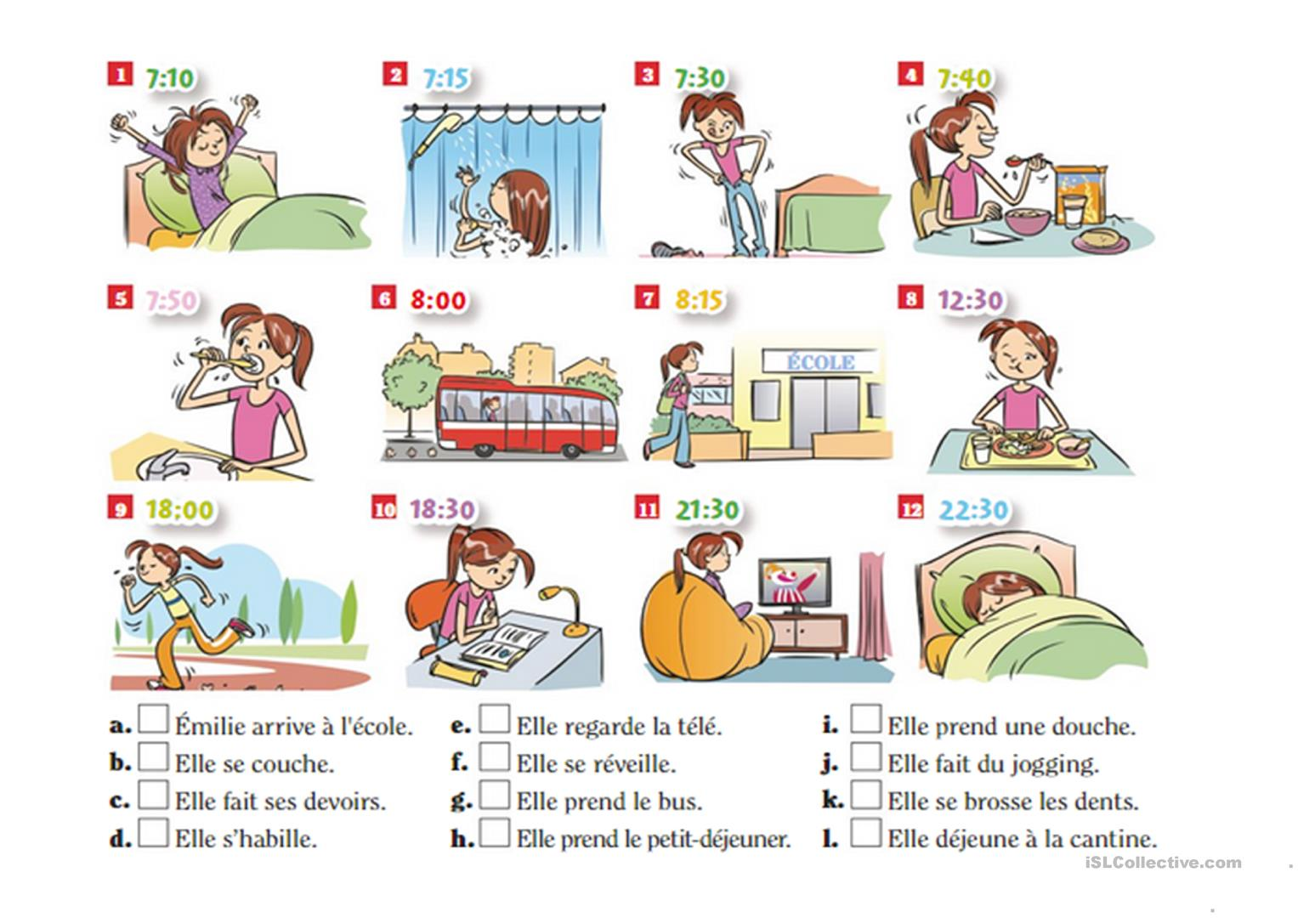
Les activités quotidiennes

Slide 6
Les activités quotidiennes

